Slide 1
Байесовский анализ срочной структуры процентных ставок
Губина Анастасия, БСТ192
Научный руководитель: Лапшин Виктор Александрович

Slide 2
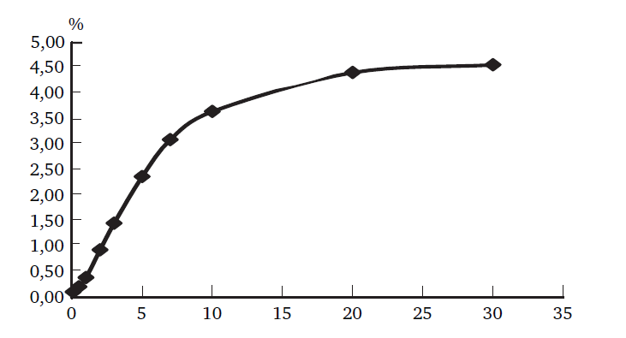
Срочная структура процентных ставок
- зависимость процентных ставок от срока (Term structure of interest rates)
Графически изображается в виде кривой доходности (yield curve)
На практике при её построении предпочитают использовать доходности к погашению бескупонных облигаций (zero-coupon curve)
Для чего строят:
Оценка справедливой стоимости облигации
Разработка инвестиционных стратегий
Оценка экономической ситуации в стране
Кривая процентных ставок по казначейским облигациям США на 17.03.2010 по данным Bloomberg

Slide 3
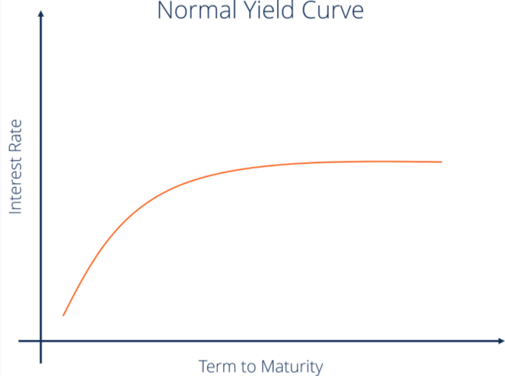
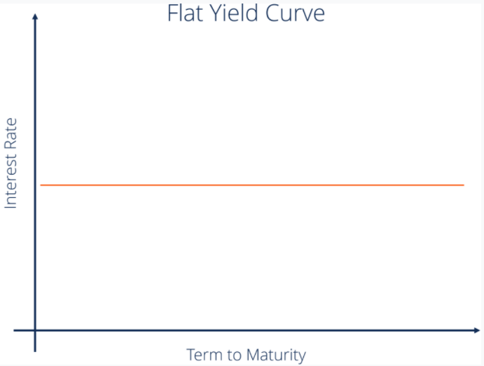
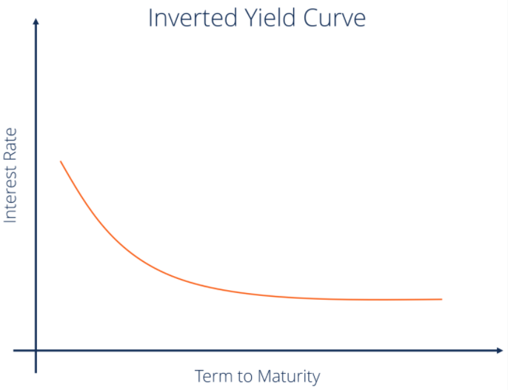
Срочная структура процентных ставок – форма кривой доходности
Кривая доходности облигаций является индикатором рыночных ожиданий относительно инфляции

Slide 4
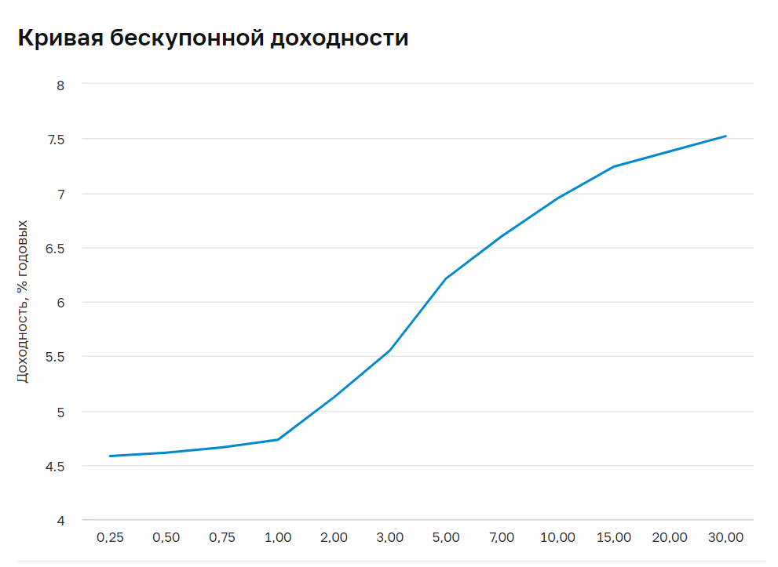
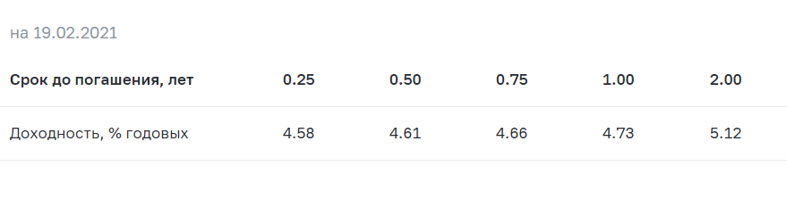
Проблема построения кривой бескупонной доходности
Как искать ставки доходности между указанными сегментами (сроками до погашения)?
Проблема: отсутствие достаточного объема данных
https://www.cbr.ru/hd_base/zcyc_params/zcyc/

Slide 5
Параметры сопоставимости облигации
Валюта облигации
Кредитный риск -> рейтинговые шкалы
Налогообложение
Ликвидность
+
Выборка должна быть достаточно большой, чтобы была возможность использовать количественные методы построения кривой.

Slide 6
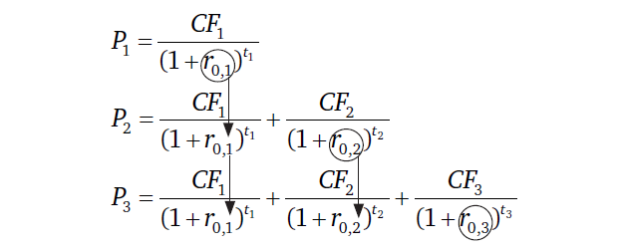
Метод подстановок, bootstrapping
Предполагает использование доходностей к погашению краткосрочных бескупонных облигаций для получения доходностей к погашению долгосрочных облигаций
Эффективен когда:
-нужно оценить отдельные значения ставок, нет необходимости строить всю кривую
-облигации выпускаются в соответствии с долгосрочными программами выпусков
P_{i} – фактическая цена i-й облигации
CF_{i} – выплата по облигации в году t_{i}
r_{i} – процентная ставка по облигации в году t_{i}

Slide 7


Метод ключевых ставок
-минимизация квадрата отклонений рыночных цен от расчетных
Алгоритм:
Определяем ключевые ставки
Выбираем закон изменения ставок между ключевыми точками (например, линейная интерполяция)
Для каждой облигации в выборке записываем выражение для нахождения цен
По всей выборке облигаций рассчитываем квадрат отклонений вычисленных на предыдущем этапе цен от рыночных
Корректируем ставки, пока не получим квадрат отклонения равный определенному заранее заданному значению
Соединяем ключевые ставки в соответствии с законом из п.2

Slide 8


Метод подбора функции, параметрические модели
- численный подбор параметров функции всей кривой сразу
Модель Нельсона-Зигеля
долгосрочная ставка или уровень кривой спот ставок
спред между краткосрочными и долгосрочными процентными ставками; задает наклон кривой доходности
разница между среднесрочными и долгосрочными процентными ставками; показывает величину «горба» кривой
константа; показывает при каком сроке до погашения «горб» функции достигает своего максимума
срок до погашения
ставка доходности до погашения/ спот-ставка

Slide 9
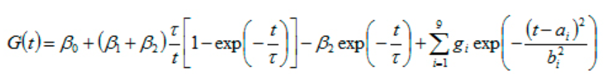
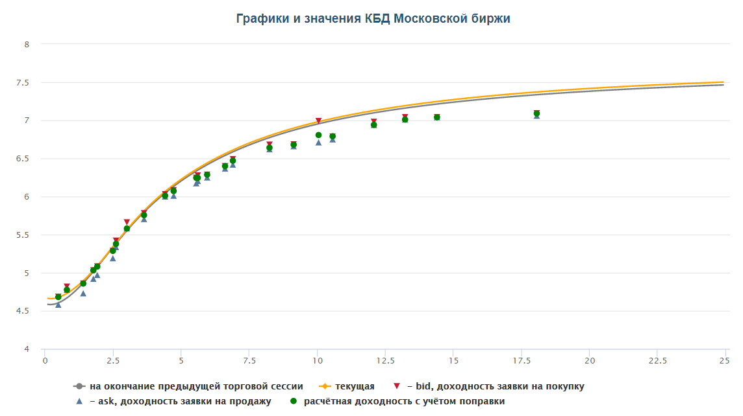
Как рассчитывают кривую доходности на Мосбирже
G-curve
В основе построения лежит параметрическая модель Нельсона-Зигеля с добавлением слагаемых, обеспечивающих дополнительные степени свободы и как следствие более точную подгонку кривой к данным торгов (для непрерывно начисляемой процентной ставки)
https://www.moex.com/ru/marketdata/indices/state/g-curve/

Slide 10
Критерии выбора модели
точность (величина стандартной ошибки);
гладкость (критерий максимума гладкости);
возникновение отрицательных форвардных ставок (наличие арбитража)
простота реализации (количество параметров);
гибкость (возможность включать дополнительные параметры, фиксируя изменения структуры);
стабильность (небольшие изменения в данных для одного срока погашения не оказывают непропорционального влияния на ставки для других сроков).

Slide 11
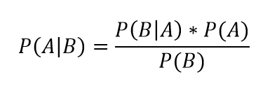
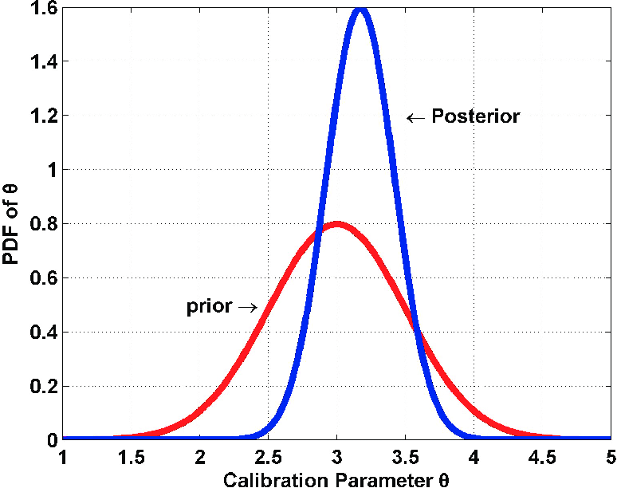
Байесовская статистика
Теорема Байеса
Наша «вера» в то, что событие произойдет с определенной вероятностью меняется при получении новой информации по исследуемому объекту.
Априорное распределение
+
Наблюдения
Апостериорное распределение

Slide 12
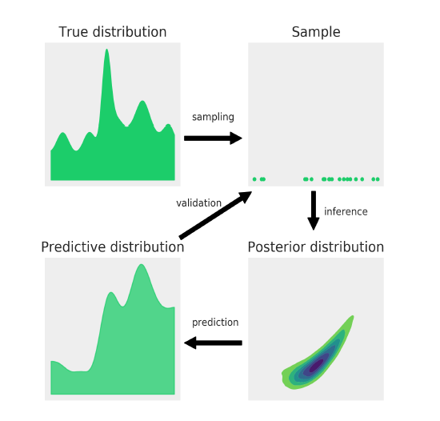
Bayesian modeling
У нас есть какие-то данные и предположения о их происхождении, разрабатываем модель основанную на вероятностных распределениях. Сначала это очень приближенная модель.
Используя теорему Байеса, добавляем наблюдения из реального мира в нашу выборку. Строим «условное» распределение, «пересчитываем» вероятности.
Критикуем модель. Проверяем удовлетворяет ли она заданным критериям.
(Bayesian Analysis in Python. O. Martin)

Slide 13
Цели и задачи
1. Более подробно изучить срочную структуру процентных ставок
2. Определить, как использовать методы Байесовской статистики в решении задачи построения кривой доходности
3. Рассмотреть примеры похожих задач, использующих Байесовский подход
4. Построить Байесовскую модель, использовать её в дальнейшем при анализе срочной структуры процентных ставок
5. Непосредственно программирование и описание модели

Slide 14
Литература
Берзон Н.И. и др. Рынок ценных бумаг: учебник для академического бакалавриата / под общ. ред. Н.И. Берзона. 4-е изд., перераб. и доп. М.: Юрайт, 2016.
Osvaldo Martin Bayesian Analysis with Python, Second Edition. Introduction to statistical modeling and probabilistic programming using PyMC3 and ArviZ, 2018 Packt Publishing
…

Slide 15
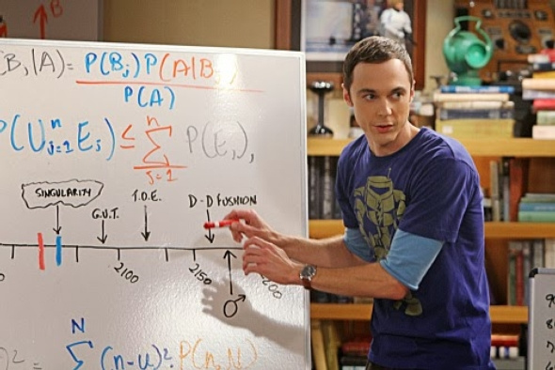
Цели и задачи
Спасибо за внимание!
Sheldon Cooper tries to determine when he is going to die using Bayes Theorem

